Slide 1


Интеграция международных стандартов в систему подготовки туристских кадров
Prof. dr. Biruta Švagždienė
Литовский спортивный университет
biruta.svagzdiene@lsu.lt

Slide 2

Почему это актуально?
🌍 Глобализация;
🌱 Устойчивое развитие;
💻 Цифровизация;
🤝 Межкультурная среда;
🧭 Новые требования к качеству подготовки.
Современный туризм быстро меняется.
Работать с клиентами из разных стран, понимать экологические и этические принципы, владеть цифровыми инструментами – всё это сегодня ожидается от каждого специалиста.

Slide 3
Что нового в туризме?
Технологии + ценности
Будущее туризма: умный, зелёный, медленный
Современный туризм — это не просто путешествия, это новые формы взаимодействия между человеком, природой и технологиями.
Мы должны готовить специалистов, которые не боятся перемен, владеют цифровыми инструментами и одновременно сохраняют ценности устойчивости, этики и инклюзивности.

Slide 4
Ключевые международные стандарты
📘 UNWTO TedQual
📋 ISO 14785 (туристские информационные услуги)
🎓 ECTS / ECVET (перевод и признание модулей)
🧭 ESG и зелёные принципы в образовании
Эти стандарты задают ориентиры для качества, устойчивости и гибкости образовательных программ.
Они применимы и в университетах, и в колледжах, и в системе переподготовки.
* UN Tourism TedQual — это программа UN Tourism Academy, главной целью которой является повышение качества программ туристического образования, обучения и исследований. Для этой цели были определены критерии оценки, универсально применимые к любому учреждению, чтобы, среди прочего, измерить эффективность их академической системы, а также степень включения туристической индустрии и потребностей студентов в эти программы.

Slide 5
Какие компетенции сегодня важны?
✅ Межкультурная коммуникация;
✅ Цифровая грамотность;
✅ Этическое поведение;
✅ Клиентоориентированность;
✅ Экологическое мышление;
✅ Гибкость и критическое мышление.
Стандарты работают не только как требования – они помогают формировать компетенции, нужные на практике.
Наши программы должны это учитывать.

Slide 6
Опыт Литвы и партнёрские инициативы
LT Устойчивый туризм и экотерапия;
👥 Молодёжь, природа, ценности;
🌐 Проекты с Латвией и Тайванем;
📚 Междисциплинарный подход: туризм + здоровье + образование.
В Литве мы стремимся сочетать локальные ресурсы и международные подходы.
Наши проекты включают работу с молодёжью, природой и устойчивым развитием – мы интегрируем туризм с экологическим, социальным и образовательным содержанием.
Вместе с Латвией и Тайванем мы исследуем, как практики заботы о природе и человеке могут быть частью образовательной подготовки.

Slide 7

Купание в лесу (Shinrin-yoku)
Это японская практика оздоровления через погружение в природную среду.
Прогулки по лесу способствуют снижению стресса, улучшению настроения и укреплению иммунитета.
Главное — не спешить, быть «здесь и сейчас», использовать все чувства:
видеть,
слышать,
чувствовать запах и
прикосновение природы.

Slide 8
Купание в лесу и современный туризм
Входит в концепции устойчивого и медленного туризма
Повышает ценность природных маршрутов
Популярна среди городских жителей и миллениалов, ищущих восстановление и цифровой детокс
Применяется в экогидах, восстановительном туризме, здоровье-ориентированных программах

Slide 9

Пример из практики
В Финляндии действует национальная программа "Forest Therapy Trails", где сертифицированные маршруты сочетают прогулки, дыхательные упражнения и элементы медитации.
Программа ориентирована на психоэмоциональное восстановление туристов, особенно после COVID-19, и активно используется в подготовке гидов по природе.

Slide 10
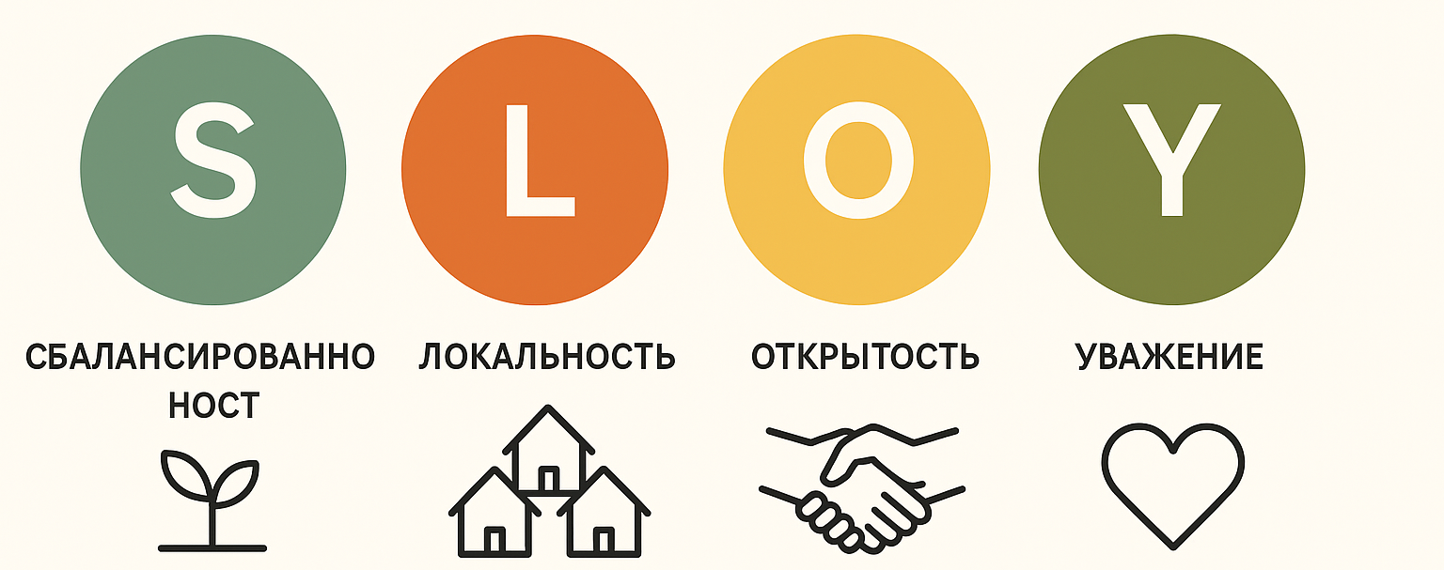
Лёгкий и осознанный туризм: философия SLOW
🌿 С – Сбалансированность 🏘️ Л – Локальность 🤝 О – Открытость
💚 У – Уважение к природе, культуре, человеку (в целом — Whole)
Концепция SLOW-туризма сегодня приобретает особое значение. Она объединяет устойчивость, эмпатию, качество и уважение.
Мы готовим специалистов, которые умеют работать не на скорость, а на глубину опыта, устойчивость решений и ценность для всех участников путешествия.

Slide 11
Универсальный дизайн как элемент современного туризма
♿ Доступность = качество
🌍 Универсальный подход включает всех:
- людей с инвалидностью;
- пожилых;
- семей с детьми;
- туристов с разным культурным и языковым фоном
🧩 Туризм будущего = инклюзия + эмпатия + профессионализм
Подготовка специалистов не может быть полной без понимания универсального дизайна.
Это касается не только архитектуры или веб-доступности – это вопрос мышления.
Наши студенты должны понимать, как создавать услуги и маршруты, удобные для всех: и для пожилой туристки, и для человека на коляске, и для семьи с маленьким ребёнком.
Сегодня международные организации, такие как UNWTO, подчёркивают, что доступный туризм — это не отдельный сегмент, а необходимый стандарт качества.

Slide 12
Новый этап: с 2025 года – туризм для всех становится обязательным стандартом
С 28 июня 2025 года вступает в силу Европейский акт о доступности (European Accessibility Act), который обязывает:
предоставлять туристские и цифровые услуги, доступные для всех;
учитывать потребности людей с ограниченными возможностями, пожилых и других групп населения;
внедрять принципы универсального дизайна в обучение, сертификацию и туристскую практику.
♿ Европейский акт о доступности (European Accessibility Act)
📍 Вступает в силу 28 июня 2025 г.
🎓 Подготовка специалистов должна включать знания об универсальном дизайне и инклюзивности

Slide 13
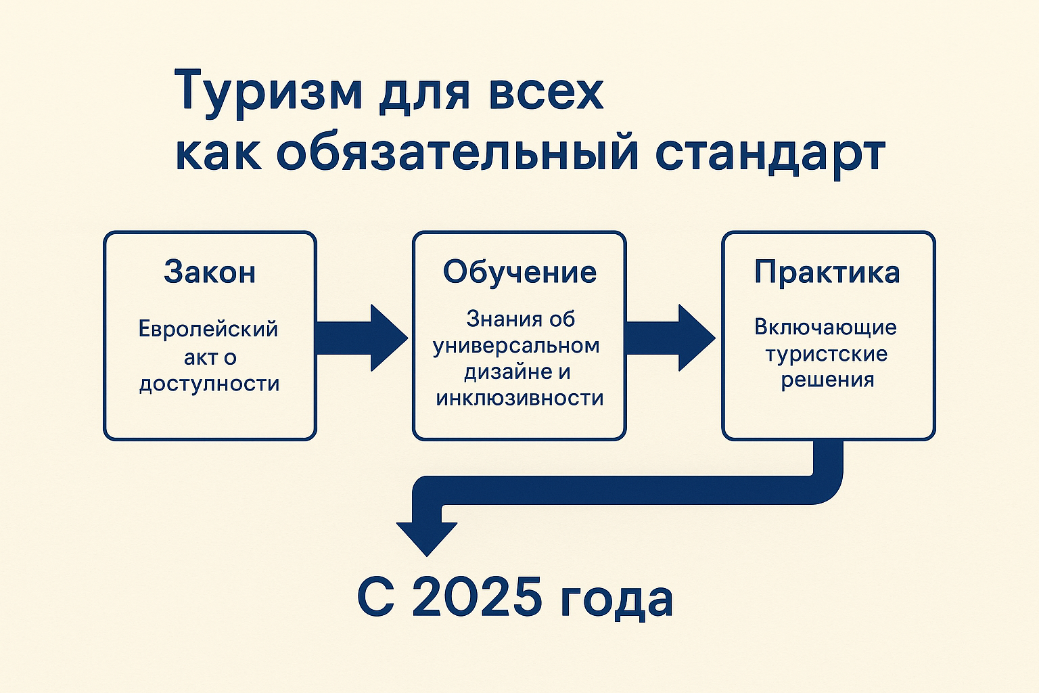

Slide 14
Как интегрировать стандарты на практике?
🎓 Включение модулей по устойчивости, цифровым навыкам и качеству;
🧪 Активные методы: кейсы, проекты, проблемное обучение;
🤝 Сотрудничество с бизнесом, НПО и международными сетями;
📈 Обратная связь от выпускников и работодателей.
Интеграция не означает копирование. Это – адаптация.
Программы могут быть международными по содержанию и локальными по форме.
Очень важно создавать образовательную среду, в которой студент учится действовать – не просто запоминать.

Slide 15
Вызовы и возможности
🟥 Проблемы:
Недостаток ресурсов;
Несоответствие рынка и подготовки;
Традиционные подходы…
🟩 Возможности:
Совместные программы;
Мобильность преподавателей и студентов;
Гибкие модули и микроквалификации;
Онлайн-курсы с международным содержанием…
Несмотря на вызовы, у нас есть возможности: новые форматы, цифровые ресурсы и партнёрства позволяют гибко адаптировать обучение к стандартам и требованиям рынка

Slide 16

Пусть ваша образовательная среда будет не только пространством знаний, но и местом, где рождаются идеи устойчивого и человечного туризма.
Воспитывайте специалистов, которые уважают природу, чувствуют её ритм и умеют передать это другим.
Сильный туризм — это туризм с душой.

Slide 17
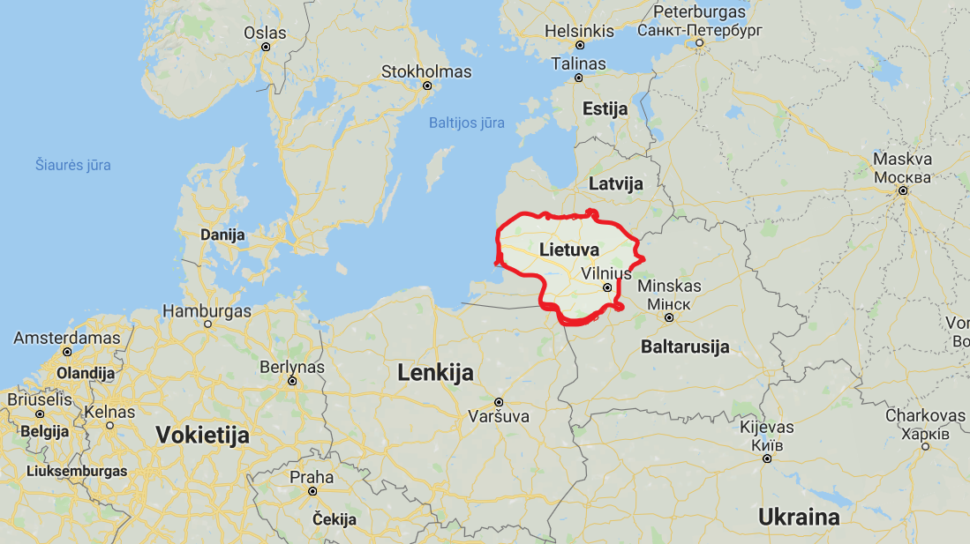

Slide 18
Интеграция международных стандартов в систему подготовки туристских кадров
Prof. dr. Biruta Švagždienė
Литовский спортивный университет
biruta.svagzdiene@lsu.lt

